Slide 1
ΑΙΜΟΡΡΑΓΙΚΕΣ ΔΙΑΘΕΣΕΙΣ
Α. ΓΙΑΛΕΡΑΚΗ

Slide 2
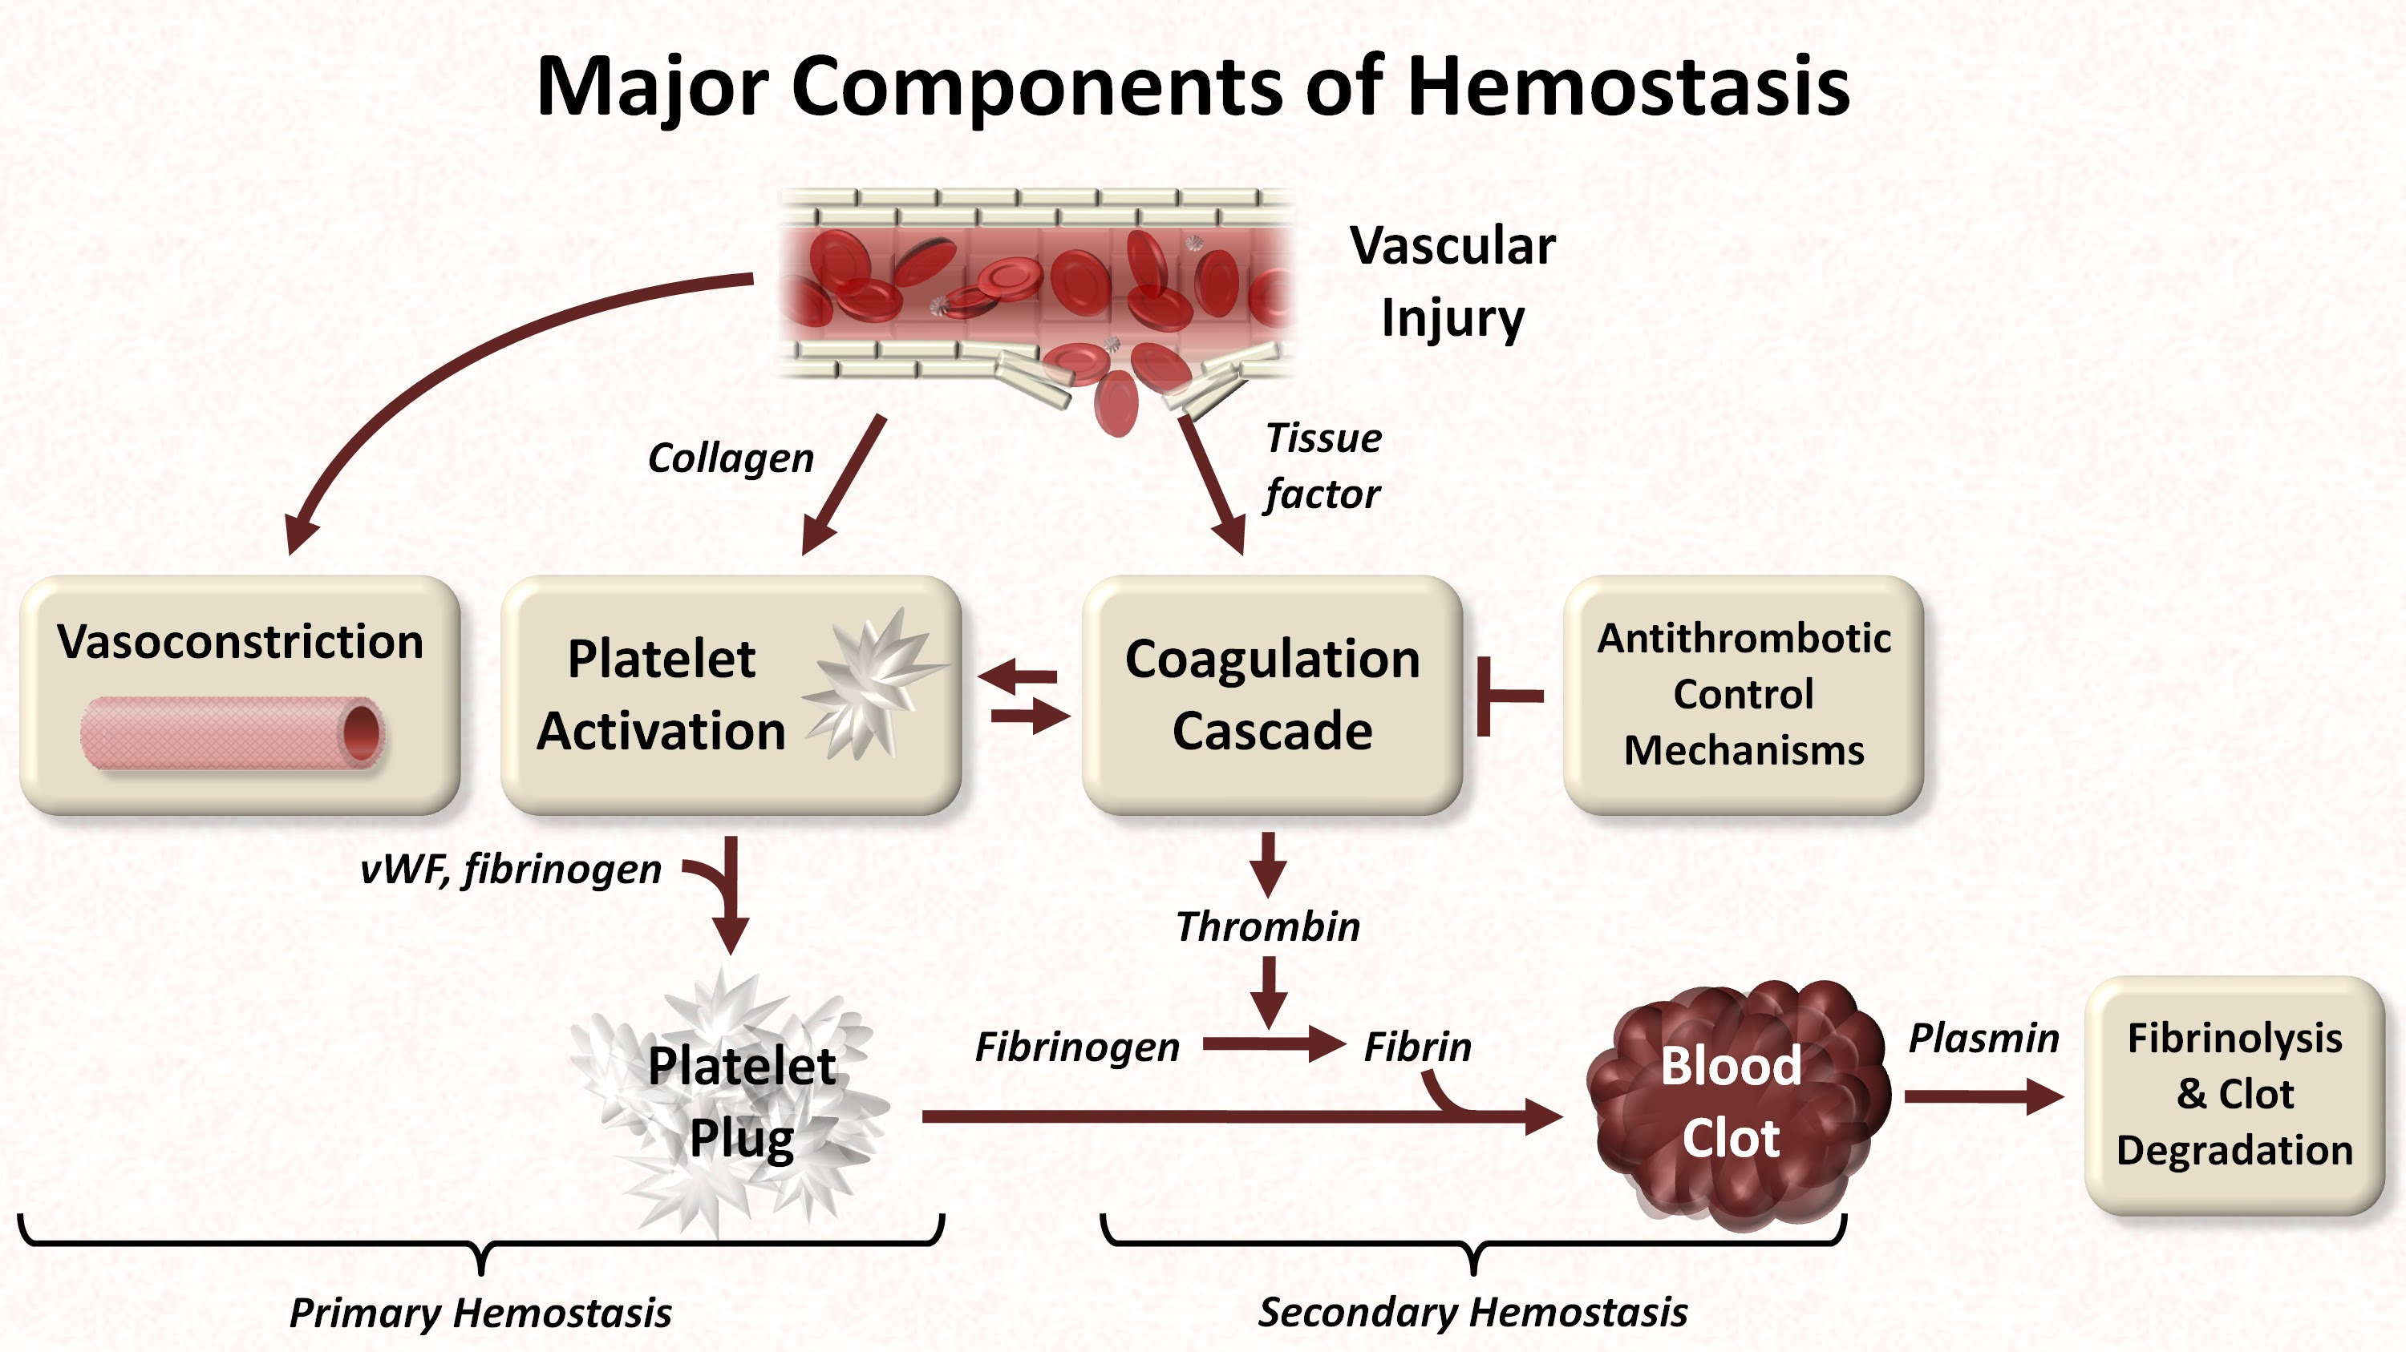

Slide 3
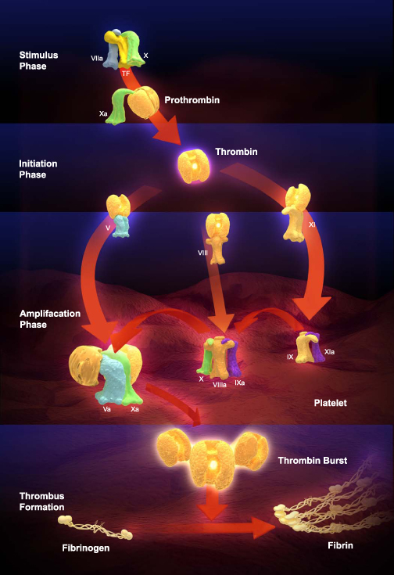
ΕΡΕΘΙΣΜΑ: ιστικός παράγοντας
ΠΟΛΛΑΠΛΑΣΙΑΣΜΟΣ: ενεργοποίηση αιμοπεταλίων και παραγόντων πήξης που απαιτούνται για τη μαζική παραγωγή θρομβίνης
ΔΗΜΙΟΥΡΓΙΑ ΠΛΕΓΜΑΤΟΣ ΙΝΙΚΗΣ: κριτικό στάδιο για τη δημιουργία θρόμβου
Notes:
3
3
3
The physiological goal of coagulation is to convert liquid blood into a solid thrombus (a hemostatic plug) under highly selective and carefully controlled circumstances.
The coagulation system has a complex array of interdependent checks and balances designed to carefully restrict and limit this conversion so that it occurs only in the setting of vessel damage.
Thrombin plays a central ROLE IN THROMBUS formation.
An initial small amount of thrombin is produced when tissue factor (TF), located within the vessel wall is exposed to blood.
This initial small amount of thrombin activates platelets as well as clotting factors V, VIII, and XI that plays an important role in the amplification of thrombin production.
Large-scale thrombin production takes place on the phospholipid surface of activated platelets, resulting in a “thrombin burst.”
The thrombin burst is responsible for the large-scale conversion of fibrinogen to fibrin.
Di Nisio M, Middeldorp S, Büller H. Direct Thrombin Inhibitors. N Engl J Med. Sep 2005; 353:1028-1040.

Slide 4
ΜΕΤΑΤΡΑΥΜΑΤΙΚΗ/ΑΥΤΟΜΑΤΗ
Υποψία διαταραχής αιμοστατικού μηχανισμού σε περίπτωση
Αυτόματης αιμορραγίας
μη ελεγχόμενης αιμορραγίας σε πολλαπλά σημεία
καθυστερημένης αιμορραγίας (ώρες/ημέρες μετά τον τραυματισμό)
Αιμορραγίας σε αρθρώσεις/εν τω βάθει ιστούς
ΑΠΑΡΑΙΤΗ ΛΗΨΗ ΑΤΟΜΙΚΟΥ ΚΑΙ ΟΙΚΟΓΕΝΕΙΑΚΟΥ ΙΣΤΟΡΙΚΟΥ

Slide 5
ΣΥΓΓΕΝΕΙΣ/ΕΠΙΚΤΗΤΕΣ
-Αγγειακής βάσης (Ehlers Danlos, αιμορραγική τηλεαγγειεκτασία, ανεπαρκής οστεογένεση) -Ανεπάρκεια προπηκτικών παραγόντων(FVII, FVIII,FIX, FXI,FXIII) -Νόσος vWillebrand -Συγγενής θρομβοπάθεια -Συγγενής θρομβοπενία | Αγγειακής βάσης (λήψη στεροειδών, ηλικία, λοιμώξεις, κυτταρίτις) Ηπατική νόσος Ουραιμία Λήψη ασπιρίνης, αντιπηκτικών Επικτητη θρομβοπενία (HIT, DIC, TTP, φάρμακα, χειρουργείο,κύηση) Αιματολογική κακοήθεια

Slide 6
ΕΠΙΚΤΗΤΗ ΑΙΜΟΡΡΑΓΙΚΗ ΔΙΑΘΕΣΗ
  Ανασταλτές έναντι προπηκτικών παραγόντων
Ουραιμία (διαταραχή συσσώρευσης αιμοπ.)
Ανεπαρκής ανάπτυξη χλωρίδας εντέρου-νεογνά, αντιβιοτικά
Notes:
6

Slide 7
ΣΥΓΓΕΝΗΣ ΑΙΜΟΡΡΑΓΙΚΗ ΔΙΑΘΕΣΗ
ΑΣΘΕΝΕΙΣ ΜΕ ΣΥΓΓΕΝΗ ΑΙΜΟΡΡΑΓΙΚΗ ΔΙΑΘΕΣΗ ΠΑΡΑΠΕΜΠΟΝΤΑΙ ΣΕ ΚΕΝΤΡΑ ΑΝΑΦΟΡΑΣ
ΕΙΝΑΙ ΕΦΟΔΙΑΣΜΕΝΟΙ ΜΕ ΤΑΥΤΟΤΗΤΑ ΠΟΥ ΠΕΡΙΓΡΑΦΕΙ ΤΟΣΟ ΤΑ ΧΑΡΑΚΤΗΡΙΣΤΙΚΑ ΤΗΣ ΝΟΣΟΥ ΟΣΟ ΚΑΙ ΤΟ ΚΕΝΤΡΟ ΠΟΥ ΠΑΡΑΚΟΛΟΥΘΟΥΝΤΑΙ
ΣΥΝΗΘΩΣ ΕΙΝΑΙ ΕΦΟΔΙΑΣΜΕΝΟΙ ΜΕ ΠΑΡΑΓΟΝΤΕΣ ΥΠΟΚΑΤΑΣΤΑΣΗΣ ΚΑΙ ΕΚΠΑΙΔΕΥΜΕΝΟΙ ΓΙΑ ΤΗΝ ΧΟΡΗΓΗΣΗ ΤΟΥΣ

Slide 8
ΕΡΓΑΣΤΗΡΙΑΚΟΣ ΕΛΕΓΧΟΣ
Hct: δεν αποτελεί ευαίσθητο δείκτη λόγω αιμοαραίωσης
Plts: <100,000/μl,θρομβοπενία , <20,000/μl κίνδυνος αυτόματης αιμορραγίας, δοκιμασίες λειτουργικότητας επί λήψης ασπιρίνης, κλοπιδογρέλης ,ανασταλτών GPIIb/IIIa
INR:λήψη κουμαρινικών, ηπατική ανεπάρκεια, ανεπάρκεια FVII και παραγόντων κοινής οδού,DIC
APTT:ανεπάρκεια παραγόντων ενδογενούς και κοινής οδού, χορήγηση μη κλασματοποιημένης ηπαρίης,
antiXa:αποτελεσματικότητα κλασματοποιημένης ηπαρίνης και άμεσων αναστολέων Χa,
dTT;αποτελεσματικότητα άμεσων αναστολέων θρομβίνης
F?:προσδιορισμός επί μέρους παραγόντων πήξης
V Willebrand profile

Slide 9
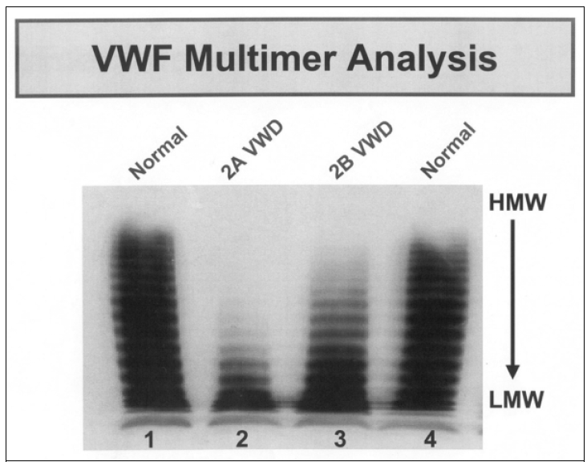
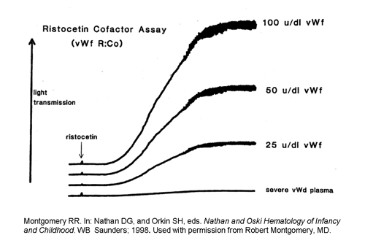
ΕΡΓΑΣΤΗΡΙΑΚΟΣ ΕΛΕΓΧΟΣ v Willebrand
Χρόνος ροής , aPTT
VWF Ag
VIII:C
VWF πολυμερή
Συσσώρευση ΑΜΠ με ριστοσετίνη
Notes:
9

Slide 10
ΕΠΙΚΤΗΤΗ ΑΙΜΟΡΡΑΓΙΚΗ ΔΙΑΘΕΣΗ ΥΠΟΘΕΡΜΙΑ
Ανεξάρτητος παράγοντας αιμορραγικής διάθεσης
Δεν αναγνωρίζεται από συμβατικές δοκιμασίες και μπορεί να οδηγήσει σε σοβαρή αιμορραγία (αντίστοιχη με βαρειά αιμορροφιλία)

Slide 11
ΑΙΜΟΡΡΑΓΙΚΕΣ ΔΙΑΤΑΡΑΧΕΣ - ΠΑΘΟΦΥΣΙΟΛΟΓΙΑ

Slide 12
ΚΛΙΝΙΚΕΣ ΕΚΔΗΛΩΣΕΙΣ
ΑΓΓΕΙΑΚΕΣ ΒΛΑΒΕΣ:Επίσταξη-αιμορραγία , θετικό ιστορικό
Ουλοραγίες,Αιματουρία, αιμόπτυση, ,αιματέμεση,μηνοραγία
ΔΙΑΤΑΡΑΧΕΣ ΑΙΜΟΠΕΤΑΛΙΩΝ:αιμορραγία από βλενογόνους, επίσταξη, ρινορραγία, πετέχειες, μώλωπες, μητρορραγία, γαστρεντερικό, ουροποιητικό.. Ο αριθμός αιμοπ μπορεί να είναι φυσιολογικός ή μειωμένος (ποσοτικές/ποιοτικές βλάβες)
ΔΙΑΤΑΡΑΧΕΣ ΠΑΡΑΓΟΝΤΩΝ ΠΗΞΗΣ: αυτόματη αιμορραγία σε νεαρή ηλικία, περιτομή, αρθρώσεις, λαγονοψωίτη, καθυστερημένη μετατραυματική αιμορραγία, εγκεφαλική αιμορραγία
ΔΙΑΧΥΤΗ ΕΝΔΑΓΓΕΙΑΚΗ ΠΗΞΗ:γενικευμένη αιμορραγία από βλενογόνους και εν τω βάθει ιστούς

Slide 13
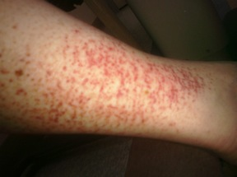
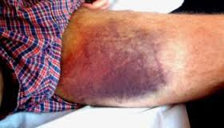
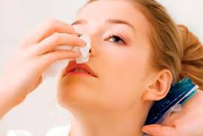
ΚΛΙΝΙΚΕΣ ΕΚΔΗΛΩΣΕΙΣ ΔΙΑΤΑΡΑΧΩΝ ΠΡΩΤΟΓΕΝΟΥΣ ΑΙΜΟΣΤΑΣΗΣ
ΑΓΓΕΙΟ-ΑΙΜΟΠΕΤΑΛΙΟ
Πετέχειες
Εκχυμώσεις
Αιμορραγίες βλεννογόνων
  Ρινορραγίες
  Ουλορραγίες
  Μηνορραγίες
  Αιμορραγίες πεπτικού
Αυτόματες
Διεγχειρητικιές ή μετεγχειρητικές αιμορραγίες
Notes:
13

Slide 14
ΕΡΓΑΣΤΗΡΙΑΚΗ ΔΙΕΡΕΥΝΗΣΗ ΔΙΑΤΑΡΑΧΩΝ ΠΡΩΤΟΓΕΝΟΥΣ ΑΙΜΟΣΤΑΣΗΣ ΑΓΓΕΙΟ
Συμβατικές δοκιμασίες πήξης κφ
Χρόνος ροής περατεταμένος, περιορισμοί

Slide 15
ΕΡΓΑΣΤΗΡΙΑΚΗ ΔΙΕΡΕΥΝΗΣΗ ΔΙΑΤΑΡΑΧΩΝ ΠΡΩΤΟΓΕΝΟΥΣ ΑΙΜΟΣΤΑΣΗΣ ΑΙΜΟΠΕΤΑΛΙΟ
Αρίθμηση αιμοπεταλίων
Μικροσκοπικός έλεγχος σε επίχρισμα
Λειτουργικότητα αιμοπεταλίων

Slide 16
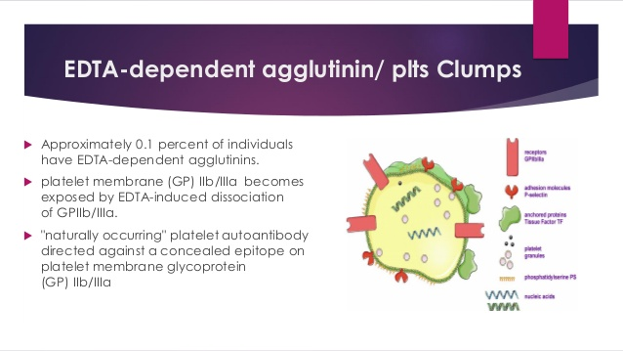
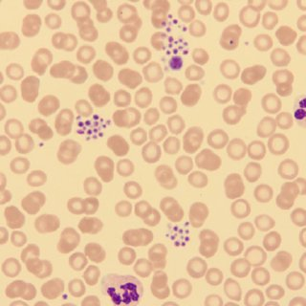
ΕΠΙΧΡΙΣΜΑ 1
EDTA επαγόμενα αυτοαντισώματα, ψευδής θρομβοπενία,
1:1000 ενήλικες, δεν σχετίζεται με αιμορραγία
Notes:
16

Slide 17
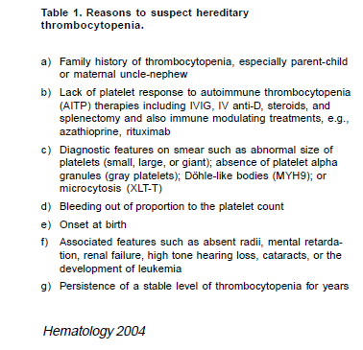
ΔΙΑΓΝΩΣΗ ΣΥΓΓΕΝΟΥΣ ΘΡΟΜΒΟΠΕΝΙΑΣ
Έναρξη αιμορραγικών επεισοδίων σε νεαρή ηλικία,εμμένουσα θρομβοπενία
Οικογενειακό ιστορικό θρομβοπενίας ή αιμορραγιών από τους βλεννογόνους
Μορφολογία αιμοπεταλίων
Κλινικά σύνδρομα
Αριθμός αιμοπεταλίων που δεν ανταποκρίνεται στην τυπική θεραπεία για ITP
Notes:
17

Slide 18
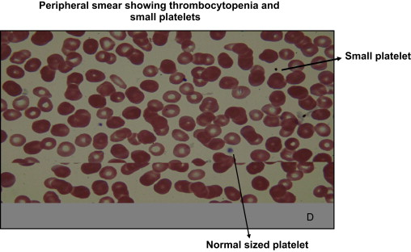
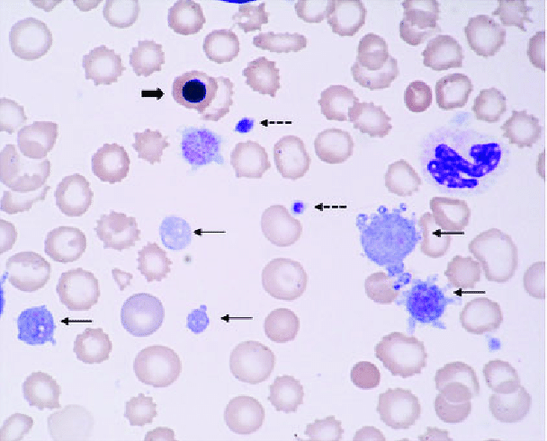
ΕΠΙΧΡΙΣΜΑ 2
Μεγάλα αιμοπετάλια (Bernard-Soulier, σακχαρώδης διαβήτης, , υπερθυρεοειδισμός, May-Hegglin, μυελοϋπερπλαστικές διαταραχές,ΣΕΛ, βαλβιδοπάθειες.)
Φυσιολογικό μέγεθος
Μικρά αιμοπετάλια (Απλαστική αναιμία, υπερσπληνισμός, φλεγμονώδης νόσος του εντέρου (ενεργός), μεγαλοβλαστική αναιμία, Wiskott-Aldrich).
Notes:
18

Slide 19
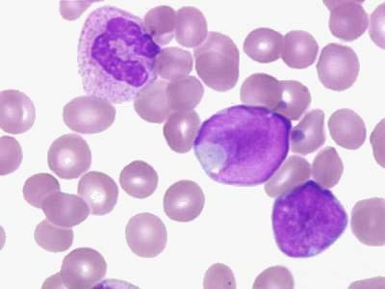
ΕΠΙΧΡΙΣΜΑ 3
Λευκά:
Άτυπα λεμφοκύτταρα-λοίμωξη
Υποκοκκίωση-δυσκοκκίωση ουδετερόφιλα-MDS
Λευχαιμικά κύτταρα
Ερυθρά:
Σχιστοκύτταρα-θρομβωτική μικροαγγειοπάθεια
Μικροσφαιροκύτταρα-σύνδρομο Evans
Μακροκυττάρωση-ανεπάρκεια Β12 /φυλλικού
Δακρυοκύτταρα-μυελοίνωση
Εμπύρηνα ερυθρά-αιμολυτική αναιμία, μυελοίνωση
Notes:
19

Slide 20
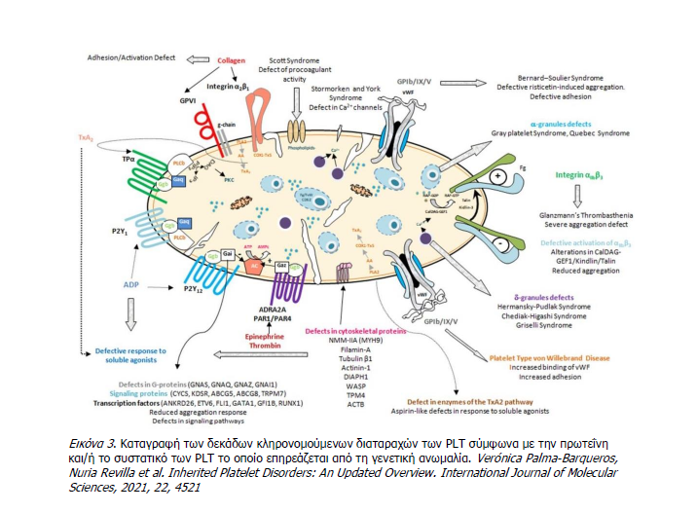

Slide 21
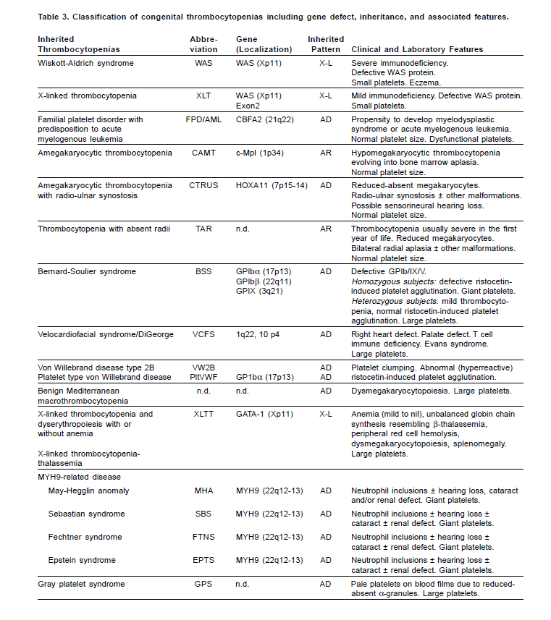
Notes:
21

Slide 22
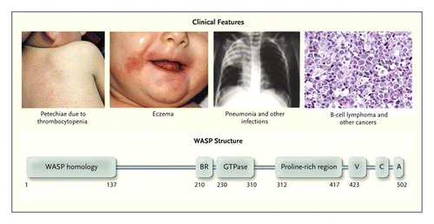
Wiskott-Aldrich Syndrome
Φυλοσύνδετη διαταραχή (σύνδρομο WAS) : ανεπάρκεια IgM) πρωτεΐνη κυτταροσκελετού
(4:1.000.000) ζώσες γεννήσεις αρρένων
επίμονη θρομβοπενία, ( μικρά αιμοπετάλια, ατοπία, ανοσοανεπάρκεια, αυξημένο κίνδυνο αυτοάνοσου νοσήματος και αιματολογικής κακοήθειας).
Notes:
22

Slide 23
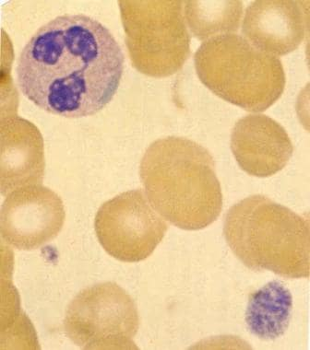
May-Hegglin (MHA) :
Αυτοσωματικός επικρατής χαρακτηρας, διάφορου βαθμού θρομβοπενία ,γιγάντια αιμοπετάλια και μεγάλα εγκλειστα στα κοκκιοκύτταρα που μοιάζουν με σωμάτια Döhle, γονίδιο MYH9 ( Sebastian syndrome, Epstein syndrome, Fechtner syndrome)

Slide 24
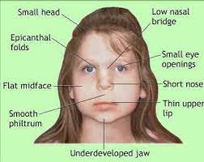
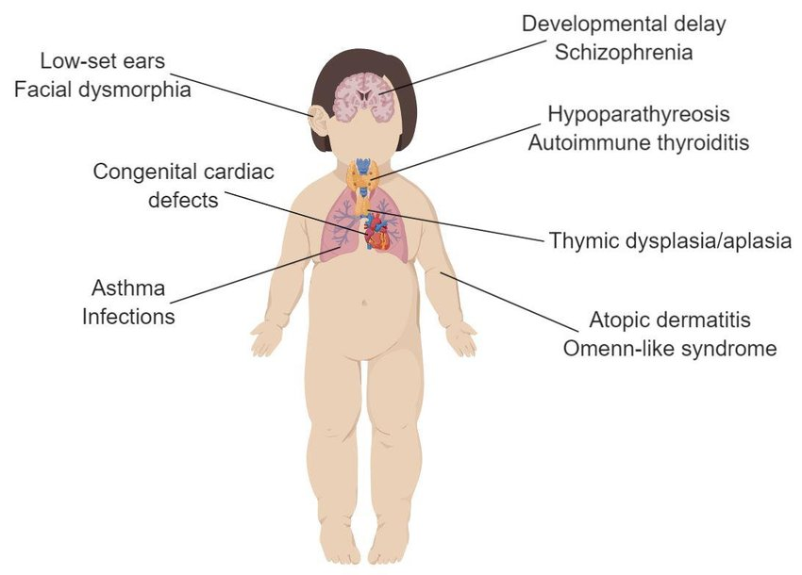
Di George syndrome
22q11. microdeletion on the long arm of chromosome 22.

Slide 25
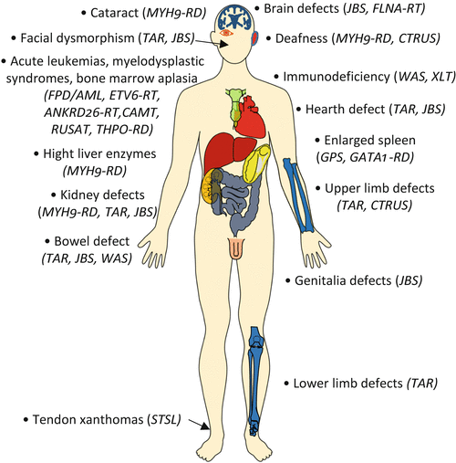
Johanson Blizzard S is caused by mutations of the ubiquitin E3 ligase (UBR1) gene.
Notes:
25

Slide 26
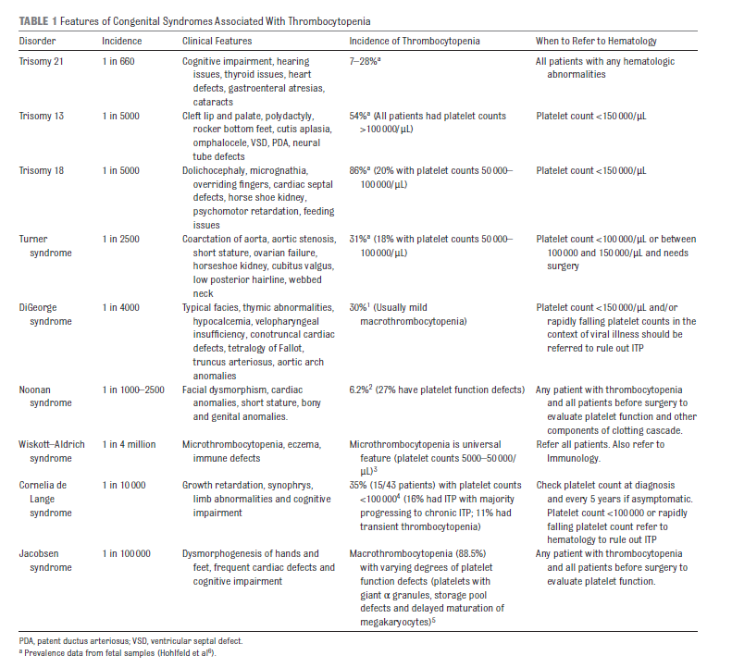
Notes:
26

Slide 27
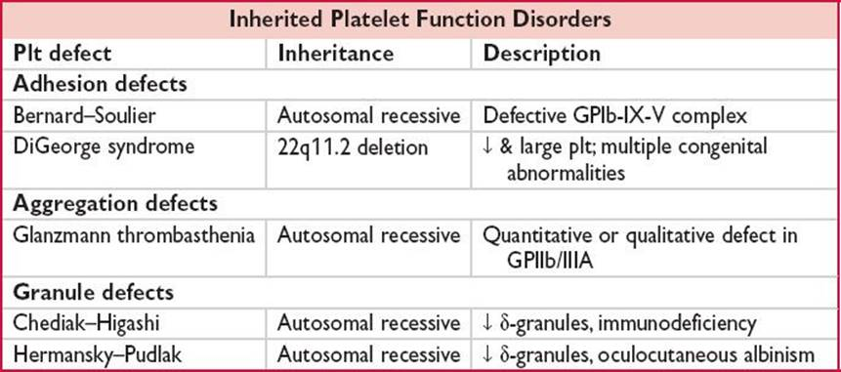
ΣΥΓΓΕΝΕΙΣ ΠΟΙΟΤΙΚΕΣ ΔΙΑΤΑΡΑΧΕΣ ΑΙΜΟΠΕΤΑΛΙΩΝ
Notes:
27

Slide 28
ΕΠΙΚΤΗΤΗ ΘΡΟΜΒΟΠΕΝΙΑ
Μεμονωμένη
Στα πλαίσια συνδρόμου
Notes:
28

Slide 29
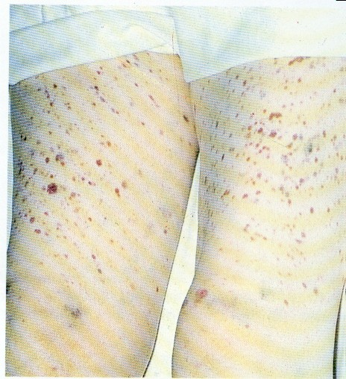
Αυξημένη καταστροφή ΑΜΠ ανοσολογικής αρχής ΑΥΤΟΑΝΟΣΗ ΘΡΟΜΒΟΠΕΝΙΑ ΙΤΡ
(παραγωγή αντισώματος έναντι αιμοπεταλίων)
Αυτοαντίσωμα έναντι υποδοχέων της μεμβράνης (IIb/IIIa, Ib/IX) που επενδύει τα αιμοπετάλια και τα καθιστά ευάλωτα στα μακροφάγα
Αντισώματα έναντι υποδοχέα θρομβοποιητίνης
Φαγοκυττάρωση στο σπλήνα—σπληνεκτομή
Προκλητές αιμορραγίες (λευκός θρόμβος)
Αυτόματες αιμορραγίες (ρήξη στεγανότητας αγγείων)
Πετέχειες-εκχυμώσεις-αιματώματα

Slide 30
ΑΥΤΟΑΝΟΣΗ ΘΡΟΜΒΟΠΕΝΙΑ (ΙΤΡ)
Χαμηλός αριθμός αιμοπεταλίων
Απουσία ανωμαλιών σε ερυθρά και λευκή σειρά
Απουσία συμπτωμάτων συστηματικής νόσου
Επί βαρείας θρομβοπενίας, αιμορραγία από βλεννογόνους /εσωτερική αιμορραγία
Έλλειψη ειδικών και ευαίσθητων διαφοροδιαγνωστικών δοκιμασιών- αντιαιμοπεταλιακά αντισώματα (χαμηλή ευαισθησία 90%)
u/s κοιλίας (χρόνια ηπατική νόσος και υπερσπληνισμός)
X-ray πνευμόνων (σιωπηλή λεμφαδενοπάθεια)
Βιοψία μυελού –ο ρόλος παραμένει αμφιλεγόμενος (ASH guidelines)
ΔΙΑΓΝΩΣΗ ΜΕ ΑΠΟΚΛΕΙΣΜΟ

Slide 31
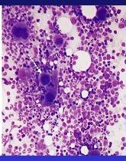
ΑΥΤΟΑΝΟΣΗ ΘΡΟΜΒΟΠΕΝΙΑ ΙΤΡ
ΕΡΓΑΣΤΗΡΙΑΚΑ ΕΥΡΗΜΑΤΑ
Ελλάτωση αριθμού αιμοπεταλίων
Παράταση χρόνου ροής
Κυτταροβριθής μυελός
Άφθονα και άγονα μεγακαρυοκύτταρα

Slide 32
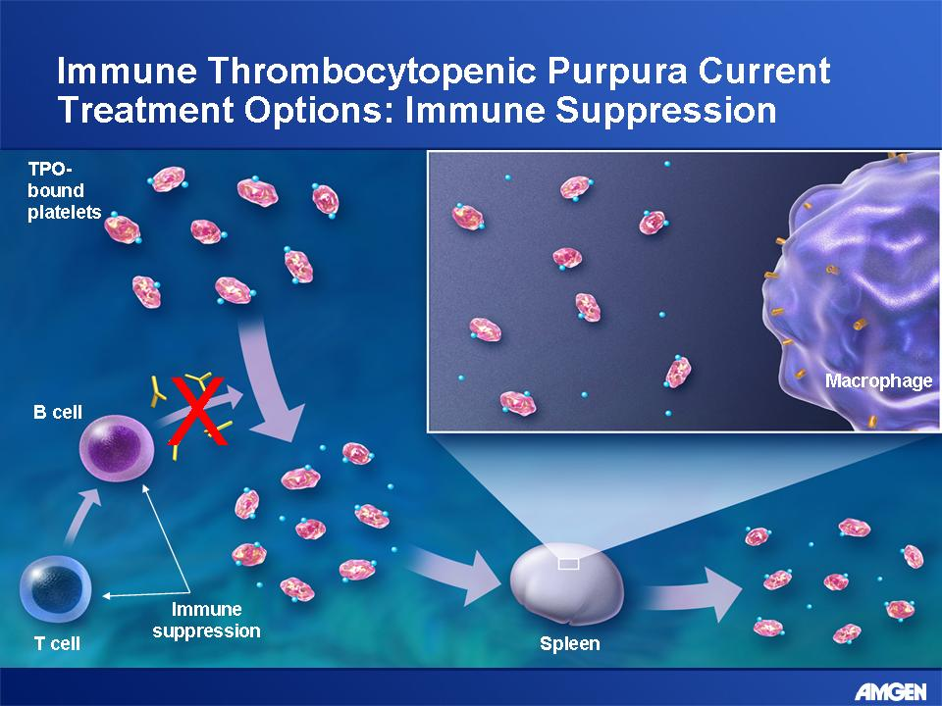
ΑΝΟΣΟΚΑΤΑΣΤΟΛΗ (steroids, cyclosporine) στοχευούν B και T κύτταρα, περιορίζοντας τη δυνατότητα τους να παράξουν αυτοαντισώματα.Με αυτό τον τρόπο τα μακροφάγα δεν φαγοκυταρώνουν υγιή αιμοπετάλια
32
Notes:
One treatment option for ITP targets the disease at the T- and B-cell level
Immune suppressants (eg, steroids, cyclosporine) can target the B and T cells, restricting their ability to produce the platelet-targeting autoantibodies¹
This keeps macrophages from targeting the healthy platelets for removal
References
1. Cines DB, Blanchette VS. Immune thrombocytopenic purpura. N Engl J Med. 2002;346:995-1008.

Slide 33
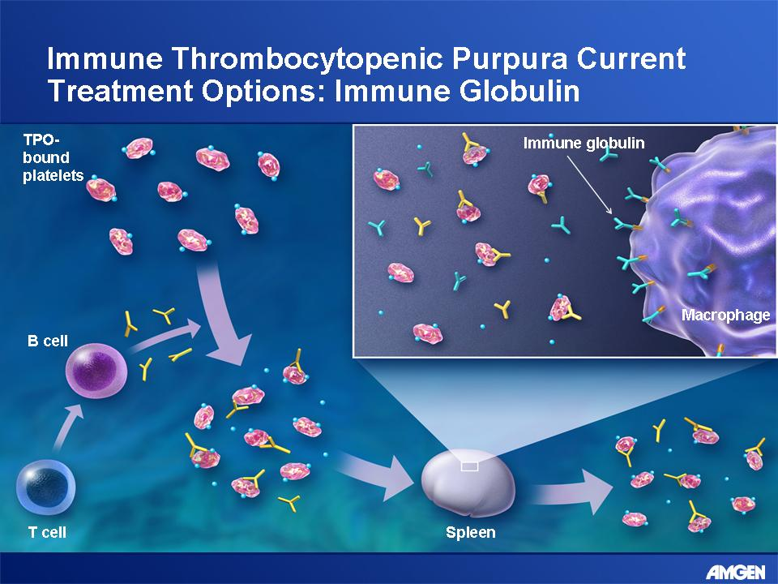
IVIg δρά περιρίζοντας τους FCγ υποδοχείς που αναγνωρίζουν αυτοαντισώματα έναντι Plt.
Με αυτό τον τρόπο τα μακροφάγα δεν συνδέονται με αιμοπετάλια και δεν τα καταστρέφουν
33
Notes:
A second option for treating ITP is the use of IVIg¹
IVIg acts by blocking the macrophage FCγ receptors that recognize the
autoantibodies bound to platelets¹
This keeps the macrophages from binding the platelets and destroying them¹
Recent data have revealed that IVIg may also have a second function by activating an inhibitory FC receptor on macrophages²
References
Cines DB, Blanchette VS. Immune thrombocytopenic purpura. N Engl J Med.
2002;346:995-1008.
Clynes R. Immune complexes as therapy for autoimmunity. J Clin Invest.
2005;115:25-27.

Slide 34
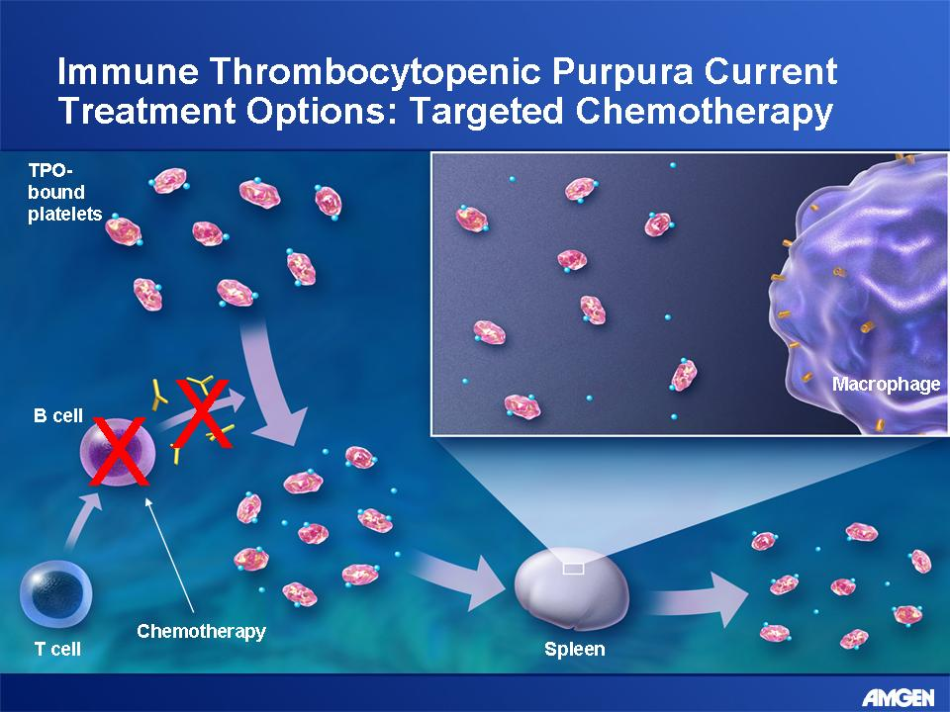
ΧΗΜΕΙΟΘΕΡΑΠΕΙΑ: MAb rituximab¹ Το χιμερικό anti-CD20⁺ αντίσωμα rituximab στοχεύει CD20⁺ B κύτταρα και τα καταστρεφει. Η καταστροφή έχει σαν αποτέλεσμα μειωμένη παραγωγή αυτοαντισωμάτων
Rituximab επίσης δρα μπλοκάροντας FCγ υποδοχείς που αναγνωρίζουν αυτοαντισώματα.
34
Notes:
The humanized monoclonal antibody rituximab¹ is used for patients with chronic ITP who are refractory to other therapies although rituximab is not EMEA approved for use in ITP
The chimeric anti-CD20⁺ antibody rituximab can target CD20⁺ B cells and result in their destruction^{2,3}
Destruction of the B cells results in lower production of antiplatelet autoantibodies³
Rituximab may also act by blocking the macrophage FCγ receptors that recognize the autoantibodies bound to platelets^{2,3}
Both of these pathways keep macrophages from targeting the healthy platelets
for removal
References
Cines DB, Blanchette VS. Immune thrombocytopenic purpura. N Engl J Med. 2002;346:995-1008.
Braendstrup P, Bjerrum OW, Nielsen OJ, et al. Rituximab chimeric anti-CD20 monoclonal antibody treatment for adult refractory idiopathic thrombocytopenic purpura. Am J Hematol. 2005;78:275-280.
Tamminga RY, Bruin MC. Rituximab treatment for symptomatic chronic ITP. Pediatr Blood Cancer. 2006;47(5 suppl):714-716.

Slide 35
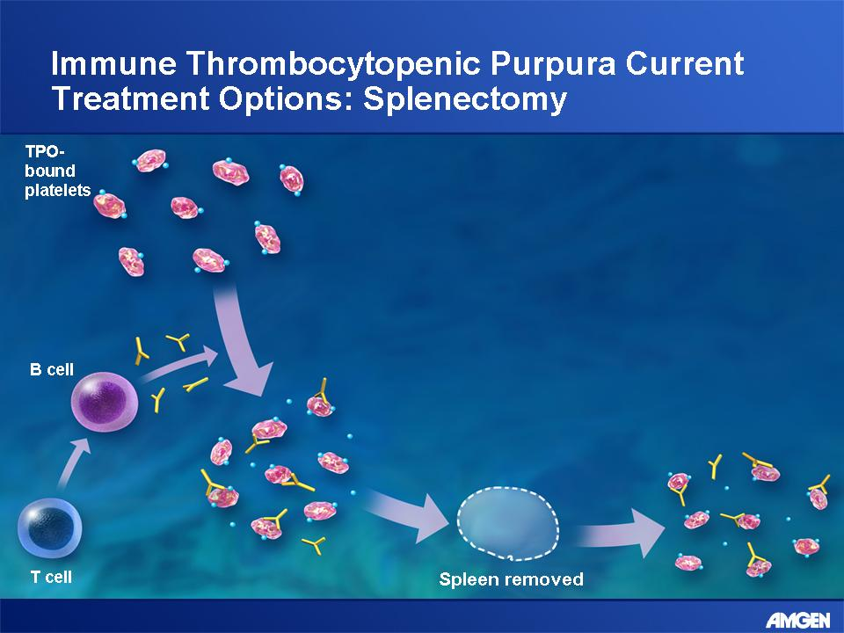
ΣΠΛΗΝΕΚΤΟΜΗ: Απομάκρυνση κύριας θέσης καταστροφής αιμοπεταλίων
Λιγότερα μακροφάγα είναι διαθέσιμα για να απομακρύνουν τα επικαλυμένα αιμοπετάλια
Η σπληνεκτομή μπορεί κόμα να μειώσει την παραγωγή αυτοαντισωμάτων από T-and B-cell σε μερικούς ασθενείς
35
Notes:
A third treatment option is the surgical removal of the spleen
Splenectomy removes the main site of platelet destruction
Fewer macrophages are available to clear autoantibody-coated platelets
Splenectomy may also impair T- and B-cell synthesis of autoantibodies in
some patients
Reference
Cines DB, Blanchette VS. Immune thrombocytopenic purpura. N Engl J Med.
2002;346:995-1008.

Slide 36
ΘΡΟΜΒΟΠΕΝΙΑ ΕΠΑΓΟΜΕΝΗ ΑΠΟ ΦΑΡΜΑΚΑ (DITP)
Δημιουργία αντισωμάτων έναντι νέων επιτόπων γλυκοπρωτεινών αιμοπεταλίων που έχουν αναπτυχθεί από προηγούμενη έκθεση, καταστολή μυελού
Ήπια έως βαρεία θρομβοπενία και αιμορραγικά επεισόδια διάφορης βαρύτητας
Εμφάνιση συμπτωμάτων 2-3 μέρες μετά επαναχορήγηση ή 1-3 εβδομάδες μετά αρχική χορήγηση
Όχι μόνο φάρμακα: καρύδια, αγελαδινό γάλα, χυμός cranberry, tonic water (κινίνη), φάρμακα φυτικής προέλευσης
Εργαστηριακός έλεγχος: φαρμακοεξαρτώμενα αντιαιμοπεταλιακά αντισώματα (κυτταρομετρία ροής, ανοσοκαθίζηση,ELISA)
ΔΙΑΓΝΩΣΗ: ΕΜΠΕΙΡΙΚΗ – ΔΙΑΚΟΠΗ ΦΑΡΜΑΚΟΥ

Slide 37
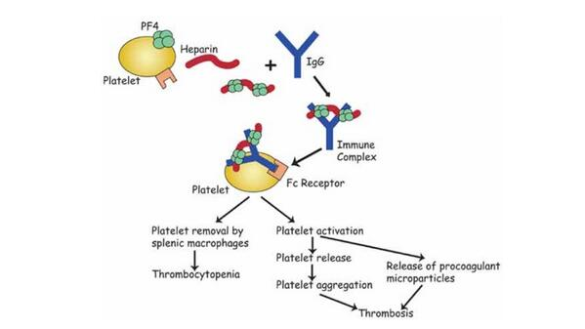
ΘΡΟΜΒΟΠΕΝΙΑ ΕΠΑΓΟΜΕΝΗ ΑΠΟ ΗΠΑΡΙΝΗ ΗΙΤ
ΔΙΑΚΟΠΗ ΧΟΡΗΓΗΣΗΣ ΗΠΑΡΙΝΗΣ ΧΟΡΗΓΗΣΗ ΠΕΝΤΑΣΑΚΧΑΡΙΤΗ

Slide 38
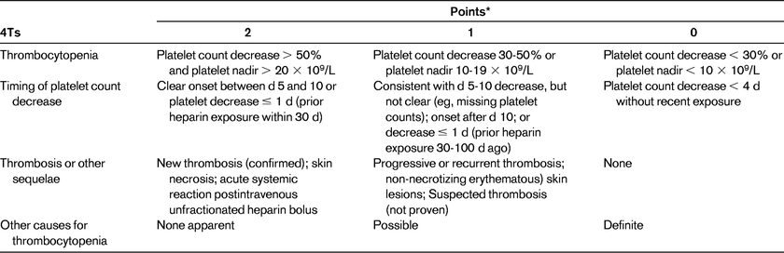
HIT ΚΡΙΤΗΡΙΟ ΔΙΑΓΝΩΣΗΣ
Notes:
38

Slide 39
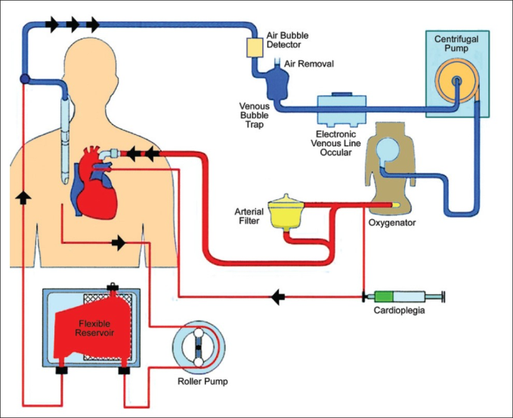
ΘΡΟΜΒΟΠΕΝΙΑ-ΚΑΡΔΙΟΛΟΓΙΚΟΙ ΑΣΘΕΝΕΙΣ
Καρδιοπνευμονική παράκαμψη:
Μηχανική καταστροφή Plts
DITC: 0.1-2.0% ασθενών που εκτίθενται σε GPIIb/IIIa αναστολείς( abciximab, tirofiban)
Θρομβοπενία από αραίωση
Θρομβοπενία από σήψη ή μετά μετάγγιση πορφύρα
ΗΙΤ σε 1-3% των ασθενών (ψευδώς θετικές εργαστηριακές δοκιμασίες ELISA 25-70% που δεν συνδέονται με ΗΙΤ)

Slide 40
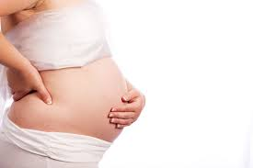
ΘΡΟΜΒΟΠΕΝΙΑ-ΚΥΗΣΗ
<150,000/μl στο 6-15% κατά το γ τρίμηνο
<100,000/μl στο 1% κατά το γ τρίμηνο
Ακραία έκφραση της φυσιολογικής μείωσης των Plts κατά τη διάρκεια της κύησης στο 70% των περιπτώσεων, αναστροφή 1-2 μήνες μετά τον τοκετό , το εύρημα δεν ακολουθεί το νεογνό
ΙΤΡ: 3% κατά το α και β τρίμηνο

Slide 41
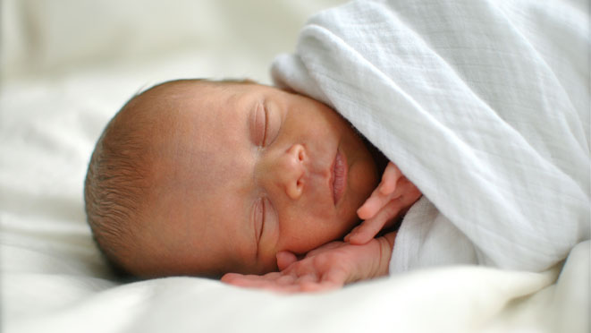
ΘΡ0ΜΒΟΠΕΝΙΑ –ΝΕΟΓΝΟ
Αυξημένη καταστροφή ΑΜΠ ανοσολογικής αρχής, συγγενής διαταραχή
  ΝΕΟΓΝΙΚΗ ΑΛΛΟΑΝΟΣΗ ΘΡΟΜΒΟΠΕΝΙΑ
η πιο συχνή αιτία σοβαρής θρομβοπενίας (<20x10⁹/L) και ενδοκρανιακής αιμορραγίας σε τελειόμηνα νεογνά (1:500 ως 1:1100 τοκετοί).
H πλειοψηφία των νεογνών με ΝΑΙΤ είναι ασυμπτωματικά και μόνο το 30-40% θα αναπτύξει σοβαρή θρομβοπενία (<20x10⁹/L).
Κλινικά σημαντική ΝΑΙΤ μπορεί να παρατηρηθεί και στην πρώτη εγκυμοσύνη, αν και συνήθως οι επόμενες είναι πιο επικίνδυνες για την υγεία του εμβρύου/νεογέννητου.

Slide 42
ΘΡΟΜΒΟΠΕΝΙΑ -ΚΑΚΟΗΘΕΙΑ
Χημειοθεραπεία: βλάβη στο μυελό
Ακτινοθεραπεία: συνήθως στη λεκάνη συγχορήγηση με χημειοθεραπεία
Αντισώματα
Λευχαιμία-λέμφωμα: κακοήθη κύτταρα καταλαμβάνουν το χώρο των αιμοπεταλίων στον μυελό και τα απομακρύνουν crowd out
Οστικές μεταστάσεις
Καρκίνος σπλήνα: αύξηση μεγέθους με αποτέλεσμα αυξημένο χώρο αποθήκευσης

Slide 43
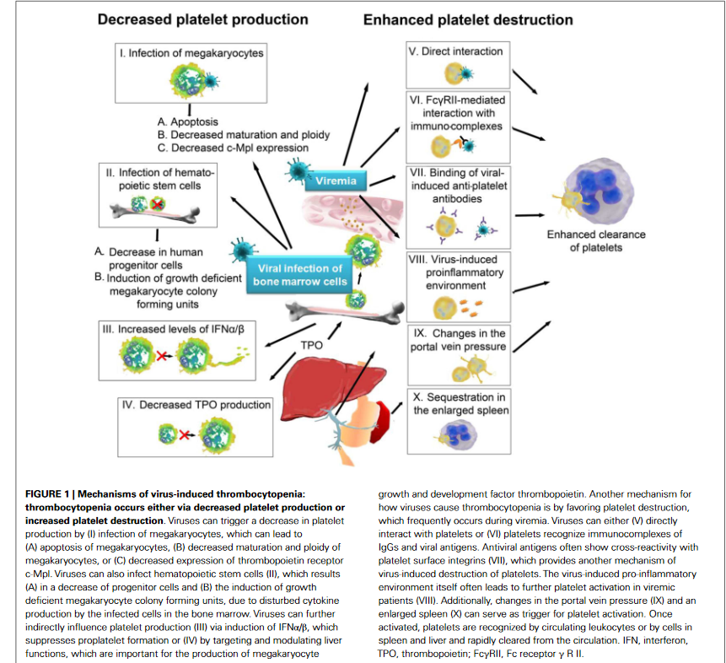
ΘΡΟΜΒΟΠΕΝΙΑ ΛΟΙΜΩΞΗ

Slide 44
ΣΥΓΓΕΝΕΙΣ\ΕΠΙΚΤΗΤΕΣ ΔΙΑΤΑΡΑΧΕΣ ΔΕΥΤΕΡΟΓΕΝΟΥΣ ΑΙΜΟΣΤΑΣΗΣ
ΕΡΓΑΣΤΗΡΙΑΚΗ ΔΙΕΡΕΥΝΗΣΗ
Παράταση χρόνων πήξης
ΑΛΛΑ
FXIII:χρόνοι κφ

Slide 45
ΑΙΜΟΡΡΟΦΙΛΙΑ-ΑΙΜΑΡΘΡΑ
Notes:
45

Slide 46
ΑΙΜΟΡΡΑΓΙΕΣ ΑΠΟ ΤΟΥΣ ΜΥΣ
Notes:
46

Slide 47
ANTIMETΩΠΙΣΗ ΑΙΜΟΡΡΑΓΙΚΩΝ ΔΙΑΤΑΡΑΧΩΝ
Συγγενής διαταραχή: επικοινωνία με Κέντρο αναφοράς,RICE rest, ice, compress, elevation, χορήγηση παράγοντα υποκατάστασης σύμφωνα με οδηγίες
ΑΠΑΓΟΡΕΥΟΝΤΑΙ ενδομυικές ενέσεις, τοποθέτηση κεντρικής γραμμής
Εξετάζεται πιθανότητα ενδοκράνιας αιμορραγίας σε περίπτωση κεφαλαλγίας/ελάσσονος τραύματος κεφαλής
Εξετάζεται πιθανότητα αλληλεπίδρασης οποιασδήποτε αγωγής με το υποκείμενο νόσημα ΑΣΠΙΡΙΝΗ????

Slide 48
ΑΝΤΙΜΕΤΩΠΙΣΗ
Άμεση ενημέρωση του Κέντρου παρακολούθησης
Ψυχρά επιθέματα
Θεραπεία υποκατάστασης σύμφωνη με τις οδηγίες του Κέντρου
Notes:
48

Slide 49
ΘΕΡΑΠΕΙΑ
Πρόσφατο κατεψυγμένο πλάσμα
Κρυοκαθίζημα
Συμπυκνωμένος/ Καθαρμένος παράγων VIII
Χοίρειος παράγων VIII
Ανασυνδιασμένος παράγων VIII
Ανασυνδιασμένος ενεργοποιημένος παράγων VII
DDAVP(1,8-desamino-D-Arginine Vasopressin, Desmopressin
Ανασταλτές ενεργοποιήσεως του πλασμινογόνου (ε-αμινοκαπροικό οξύ, τρανξεναμικό οξύ
Γονιδιακή θεραπεία
Προφύλαξη????
On demand????
Notes:
49
49

Slide 50
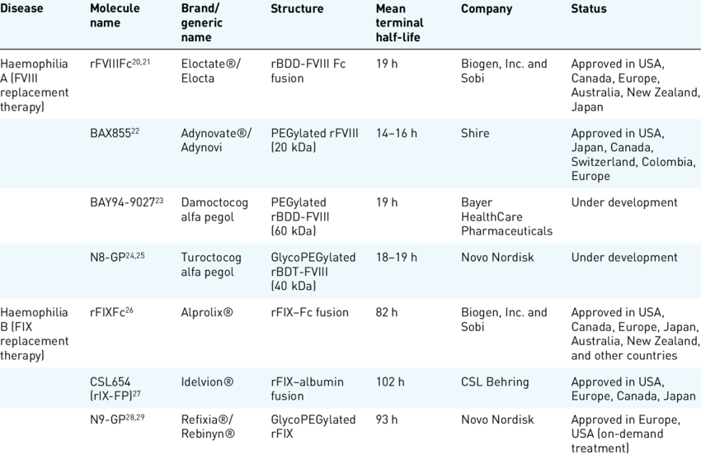

Παράγοντες με παράταση χρόνου ημισείας ζωής -μείωση συχνότητας μεταγγίσεων, ποιότητα ζωής
Αύξηση t1/2 : 1.5-1.8 φορές για FVIII ,
3-5 φορές για FIX

Slide 51
Notes:
51

Slide 52
Νόσος Von WILLEBRAND
Ποιοτική ή ποσοτική διαταραχή του παράγοντα vW
Συχνότητα: 0.1-1%
Notes:
52

Slide 53
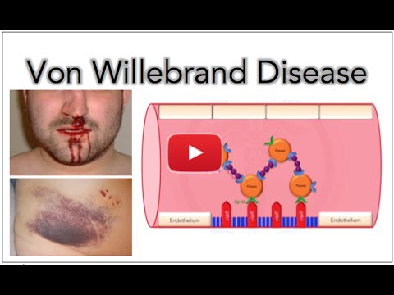
ΚΛΙΝΙΚΗ ΕΙΚOΝΑ
vWF
Αιμορραγίες μετά από χειρουργικές επεμβάσεις ή την εξαγωγή οδόντων και αιμορραγίες από το δέρμα και τους βλεννογόνους (επίσταξη , αιμορραγία από τα ούλα)
Μηνορραγίες.
Υποδόρια , ενδομυικά αιματώματα και αίμαρθρα είναι ασυνήθη.
Notes:
53

Slide 54
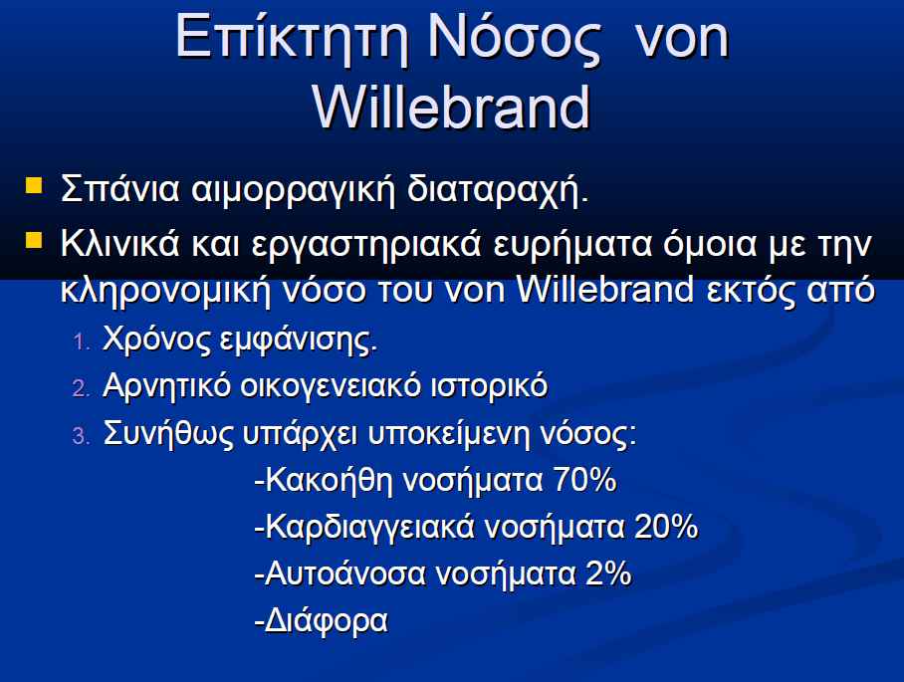
Notes:
54

Slide 55
V Willebrand ΑΝΤΙΜΕΤΩΠΙΣΗ
Δεσμοπρεσίνη
Υποκατάσταση με ελλείποντα παράγοντα ή FVIII

Slide 56
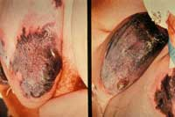
ΔΙΑΧΥΤΗ ΕΝΔΑΓΓΕΙΑΚΗ ΠΗΞΗ DIC
Λοιμώξεις gram neg bacteria
Σήψη
Μαιευτικές επιπλοκές (προεκλαμψία, εμβολή αμνιακού υγρού, πρόδρομος πλακούντας)
Χειρουργικές επεμβάσεις
Τραυματισμοί
Οξεία αιμόλυση από ασύμβατη μετάγγιση
Επιπλοκές οξείας προμυελοκυτταρικής λευχαιμίας
Συμπαγείς όγκοι
Μεγάλα αορτικά ανευρίσματα
Notes:
56

Slide 57
ΔΙΑΧΥΤΗ ΕΝΔΑΓΓΕΙΑΚΗ ΠΗΞΗ
ΠΑΘΟΦΥΣΙΟΛΟΓΙΑ
Γενικευμένη ενεργοποίηση του μηχανισμού της πήξης
Ανεξέλεγκτη παραγωγή θρομβίνης (διάσπαρτη μικροαγγειακή θρόμβωση και διαταραχές αιμάτωσης οργάνων)
Δημιουργία πλεγμάτων ινώδους
Δευτεροπαθής ινωδόλυση για να διατηρηθεί η κυκλοφορία
Notes:
57

Slide 58
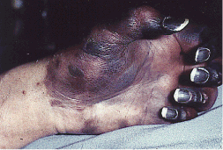
ΔΙΑΧΥΤΗ ΕΝΔΑΓΓΕΙΑΚΗ ΠΗΞΗ
ΚΛΙΝΙΚΕΣ ΕΚΔΗΛΩΣΕΙΣ
ΘΡΟΜΒΩΤΙΚΕΣ : μικροαγγειοπαθητικό αιμολυτικό σύνδρομο, ισχαιμική γάγγραινα άκρων, εστιακή νευρολογική συνδρομή,
ΑΙΜΟΡΡΑΓΙΚΕΣ: διάχυτο αιμορραγικό σύνδρομο στο δέρμα και τους βλεννογόνους
Notes:
58

Slide 59
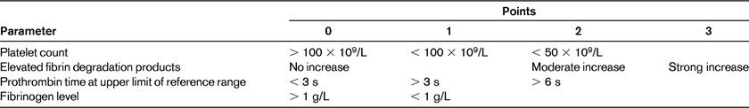
ΔΙΑΧΥΤΗ ΕΝΔΑΓΓΕΙΑΚΗ ΠΗΞΗ
ΕΡΓΑΣΤΗΡΙΑΚΗ ΔΙΕΡΕΥΝΗΣΗ
scoring system>5
Notes:
59

Slide 60
ΔΙΑΧΥΤΗ ΕΝΔΑΓΓΕΙΑΚΗ ΠΗΞΗ
ΑΝΤΙΜΕΤΩΠΙΣΗ
Ελεγχος πρωτογενούς αιτίας ωστε να αποφευχθεί η κατανάλωση παραγόντων πήξης,αιμοπεταλίων και φυσικών ανασταλτών
Θεραπεία υποκατάστασης μόνο σε περίπτωση απειλητικής για τη ζωή αιμορραγίας

Slide 61
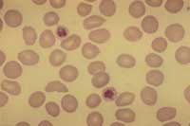
ΘΡΟΜΒΩΤΙΚΗ ΘΡΟΜΒΟΠΕΝΙΚΗ ΠΟΡΦΥΡΑ
Θρομβοπενία
Μικροαγγειοπαθητική Αιμορραγία
Νευρολογικά συμπτώματα (κεφαλαλγία, αδυναμία, παραισθήσεις, κώμα)
Πυρετός
Ευρήματα από τους νεφρούς.
Το παθολογοανατομικό χαρακτηριστικό γνώρισμα είναι η εναπόθεση θρόμβων ΑΜΠ στα τριχοειδή και τα αρτηριόλια πολλών οργάνων με επακόλουθο την ισχαιμία και ανεπάρκεια αυτών.
Notes:
61

Slide 62
Κλινικοί τύποι ΤΤΡ
Συγγενής
Επίκτητη
Οξεία ιδιοπαθής (όχι εμφανές αίτιο-δεν υποτροπιάζει)
Δευτεροπαθής
Φάρμακα(αντισυλληπτικά, τικλοπιδίνη, κυκλοσπορίνη μιτομυκίνη )
Μετά από μεταμόσχευση μυελού των οστών
ΣΕΛ
Κακοήθεια
Εγκυμοσύνη
Λοίμωξη (HIV, E. coli)
Διαλείπουσα ΤΤΡ
Notes:
62

Slide 63
Εργαστηριακή διερεύνηση TTP
Γενική αίματος και επίχρισμα περιφερικού
Μέτρηση ΔΕΚ
PT, aPTT, Ινωδογόνο, D-dimers δδ από ΔΕΠ
Ουρία, ηλεκτρολύτες
Δοκιμασίες ηπατικής λειτουργίας
LDH
Άμεση Coombs αρνητική
ADAMTS 13
Notes:
63

Slide 64
ΤΤΡ Αντιμετώπιση
Πλασμαφαίρεση

Slide 65
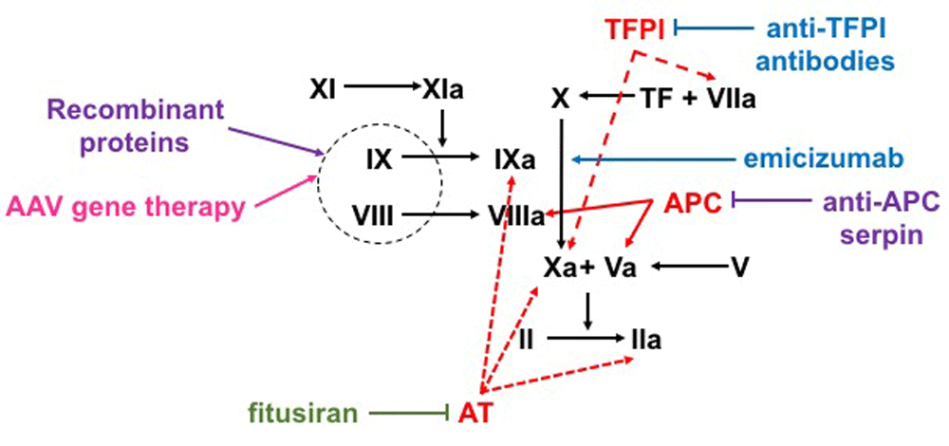
Καινοτόμα φάρμακα

Slide 66
ΑΣΘΕΝΕΙΣ ΣΕ ΑΝΤΙΠΗΚΤΙΚΗ ΑΓΩΓΗ
Κουμαρινικά: ασθενείς με μηχανική προσθετική βαλβίδα, πρόληψη εγκεφαλικού επί εδάφους κολπικής μαρμαρυγής,. Η δράση τους εξαρτάται από συμμόρφωση ασθενούς, γενετικό υπόβαθρο, συγχορηγούμενη αγωγή,ηπατική λειτουργία, χρήση αλκοόλ
INR 4.0-7.0:χωρίς αιμορραγία, διακοπή για 1-2 ημέρες και παραπομπή σε κλινική αναφοράς
INR >7.0:χωρίς αιμορραγία διακοπή και επικοινωνία με κλινική αναφοράς προ χορήγησης βιταμίνης Κ
ΑΙΜΟΡΡΑΓΙΑ, μυικά αιματώματα, αιματουρία, επίσταξη, άμεση διακοπή και νοσηλεία για αντιμετώπιση της αιμορραγίας

Slide 67
ΑΣΘΕΝΕΙΣ ΣΕ ΑΝΤΙΠΗΚΤΙΚΗ ΑΓΩΓΗ
Μη κλασματοποιημένη ηπαρίνη: ενδοφλέβια χορήγηση σε oξεία DVT,PE σε ασθενείς με νεφρική ανεπάρκεια, λογω μικρού χρόνου ημισείας ζωής χορηγείται και σε ασθενείς με υψηλό κίνδυνο αιμορραγίας
Παρακολούθηση με ΑΡΤΤ,αναστροφή δράσης με θειική πρωταμίνη

Slide 68
ΑΣΘΕΝΕΙΣ ΣΕ ΑΝΤΙΠΗΚΤΙΚΗ ΑΓΩΓΗ
Κλασματοποιημένη ηπαρίνη: υποδόρια χορήγηση σε σχετιζόμενη με κακοήθεια θρόμβωση,oξεία DVT,PE σε ασθενείς που πρόκειται να αντιμετωπιστούν στη συνέχεια με από του στόματος αντιπηκτικά, κύηση , λοχεία, μετεγχειρητικά
Παρακολούθηση με αντι Χα,
Αντένδειξη σε ασθενείς με νεφρική ανεπάρκεια

Slide 69
ΑΣΘΕΝΕΙΣ ΣΕ ΑΝΤΙΠΗΚΤΙΚΗ ΑΓΩΓΗ
Νεώτερα από του στόματος αντιπηκτικά:
Άμεσοι αναστολείς θρομβίνης και αντι Χα αναστολείς, πρόληψη εγκεφαλικού επεισοδίου σε ασθενείς με κολπική μαρμαρυγή χωρίς μηχανική βαλβίδα, μακροχρόνια μετεγχειρητική προφύλαξη
Δεν απαιτείται συστηματικός εργαστηριακός έλεγχος
Αλληλεπιδρούν με αντιεπιληπτικά, αντιΤΒ, αντιβιοτικά, αντιαρυθμικά, αντιHIV
Νεφρική και ηπατική ανεπάρκεια μειώνουν την κάθαρσή τους με αποτέλεσμα αυξημένο κίνδυνο αιμορραγίας
Αναστροφή δράσης με andexanet (ribaroxaban, apixaban) , idarucizumab(dabigatran)

Slide 70
ΟΔΗΓΙΕΣ ΠΡΟ ΧΟΡΗΓΗΣΗΣ ΑΝΤΙΠΗΚΤΙΚΩΝ
Έλεγχος αιμορραγικού κινδύνου ασθενούς (πρόσφατη αιμορραγία, επαναλαμβανόμενες αιμορραγίες, συγχορηγούμενη αγωγή –μονή/διπλή αντιαιμοπεταλιακή, νεφρική ανεπάρκεια, αριθμός αιμοπεταλίων

Slide 71
ΔΙΑΧΕΙΡΙΣΗ ΑΙΜΟΡΡΑΓΙΑΣ ΣΕ ΑΣΘΕΝΗ ΥΠΟ ΑΝΤΙΠΗΚΤΙΚΗ ΑΓΩΓΗ
Μέτρα αναζωογόνησης- μαζική μετάγγιση, ενδοφλέβια υποκατάσταση υγρών
Ταυτοποίηση θέσης αιμορραγίας και τοπικός έλεγχος
Ταυτοποίηση είδους αντιπηκτικού και χρόνου λήψης τελευταίας δόσης
Αποστολή δειγμάτων στο εργαστήριο για έλεγχο
Αναστροφή δράσης
Πιθανή χορήγηση τρανεξαμικού 1 g IV

Slide 72
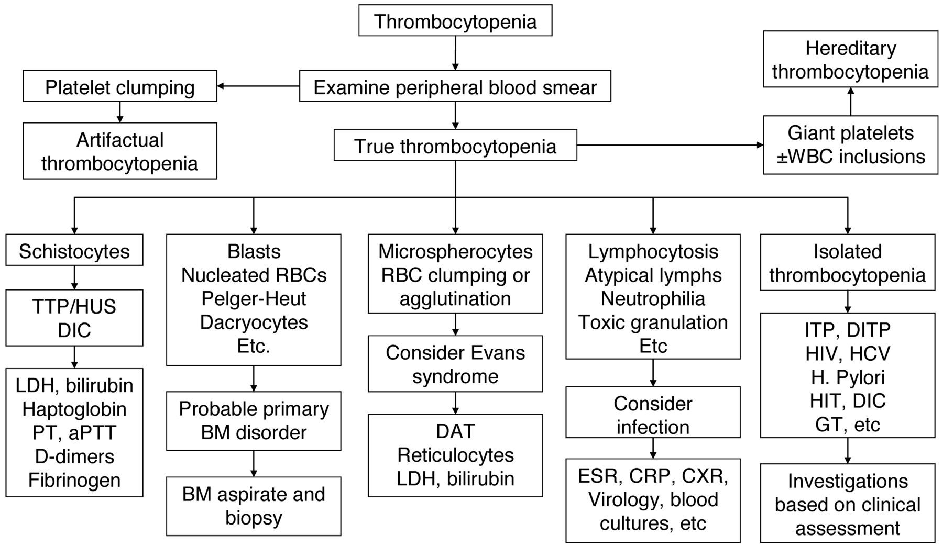

Algorithm for workup of thrombocytopenia based on observation of the peripheral blood film.
Stasi R Hematology 2012;2012:191-197
©2012 by American Society of Hematology
Notes:
72
Algorithm for workup of thrombocytopenia based on observation of the peripheral blood film. TTP/HUS indicates thrombotic thrombocytopenic purpura/hemolytic uremic syndrome.

Slide 73
Διαγνωστική προσπέλαση θρομβοπενίας
λεπτομερές ατομικό και οικογενειακό ιστορικό αιμορραγικής διάθεσης
Ιστορικό πιθανής λήψης φαρμάκων
κλινική εξέταση
επιλογή εργαστηριακών εξετάσεων
Notes:
73

